Slide 1
Сталинградская битва
17 июля 1942 — 2 февраля 1943
Сталинградская битва явилась началом коренного перелома в Великой Отечественной и второй мировой войнах. Здесь, у стен Сталинграда 200 дней и ночей проходила величайшее в истории войн сражение, которое завершилось крупным разгромом вражеских войск.

Slide 2
14 июля 1942 года
Сталинградская область была объявлена
на осадном положении
17 июля 1942-12 сентября 1942
наступление немцев
13 сентября – 18 ноября 1942
оборонительные бои на улицах Сталинграда
19 ноября 1942 – 2 февраля 1943
контрнаступление советских войск.

Slide 3
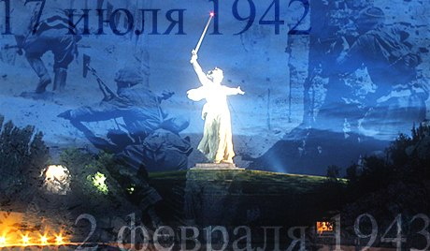
17 июля 1942 года — началась Сталинградская битва, которая коренным образом изменила ход Великой Отечественной войны. После поражения немецких войск под Сталинградом Гитлер объявил в Третьем рейхе трехдневный траур. Битву под Москвой и под Сталинградом историки называют первыми предвестниками Победы.

Slide 4
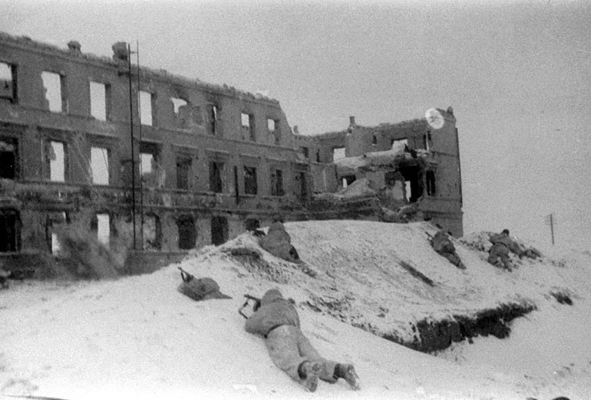
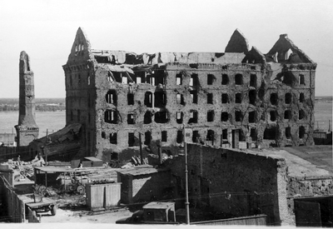
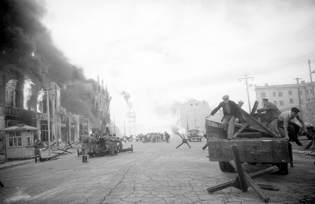
По своим масштабам и ожесточенности она превзошла все прошлые битвы: на территории почти в сто тысяч квадратных километров сражались более двух миллионов человек.

Slide 5
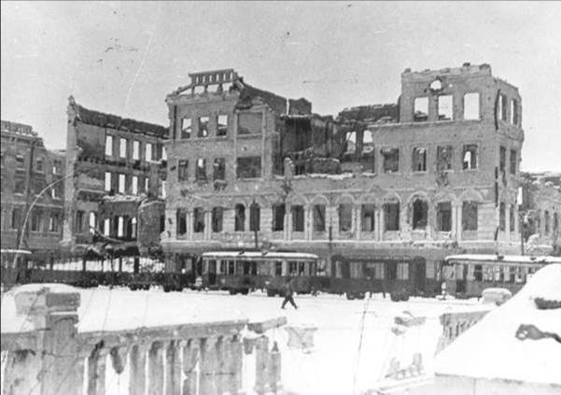
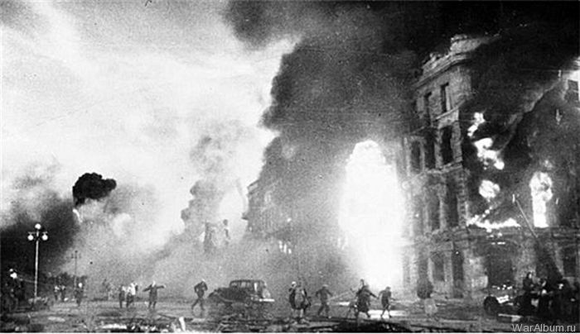
23 августа 1942 года в 16 часов 18 минут силами немецкого 4-го воздушного флота началась массированная бомбардировка Сталинграда. В течение дня было произведено 2 тысячи вылетов самолётов.
Город был разрушен на 90%, превратив его в громадную территорию, покрытую горящими руинами. В этот день погибло более 40 тысяч мирных жителей.

Slide 6
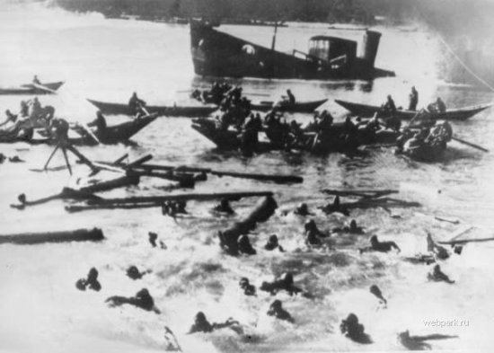
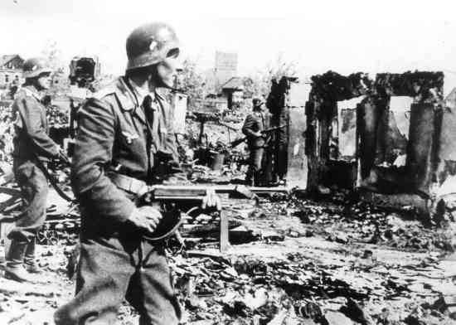
Цель фашистских захватчиков: овладеть промышленным городом, предприятия которого выпускали военную продукцию; выйти к Волге, по которой в кратчайшие сроки можно было попасть в Каспийское море, на Кавказ, где добывалась необходимая для фронта нефть.

Slide 7
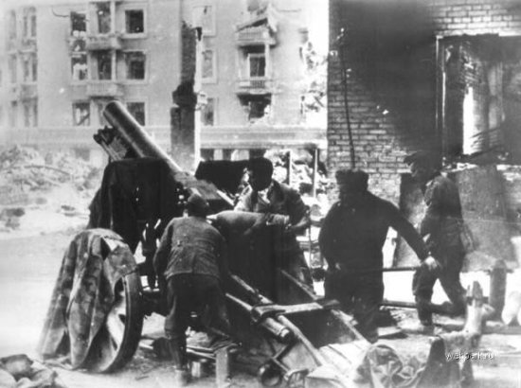
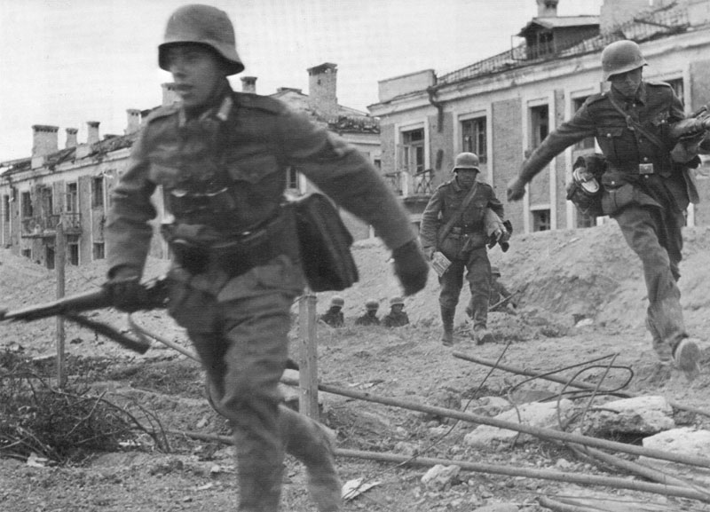
Немецкие войска были остановлены на северо-западных окраинах города и только 12 сентября вплотную подошли к Сталинграду с запада и юго-запада, и в городе развернулись ожесточенные уличные бои.
18 ноября 1942 года закончился оборонительный период Сталинградской битвы. За 4 месяца боев между Доном и Волгой противник потерял около 700 тыс. человек убитыми и ранеными и большое количество боевой техники. Наши войска потеряли свыше 640 тыс. человек.

Slide 8
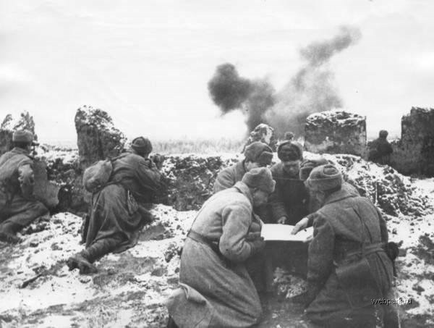
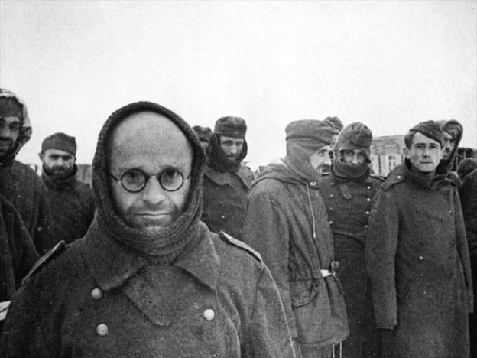
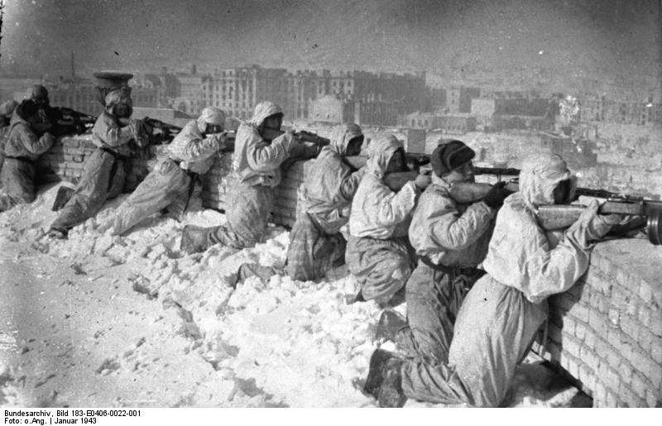
10 января 1943 года советские войска приступили к осуществлению операции «Кольцо». Сталинградская битва вступила в свою завершающую фазу.
Прижатая к Волге и рассечённая на две части вражеская группировка вынуждена была сдаться.

Slide 9
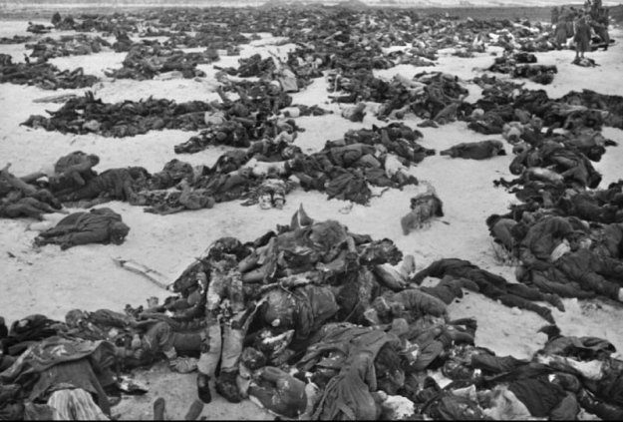
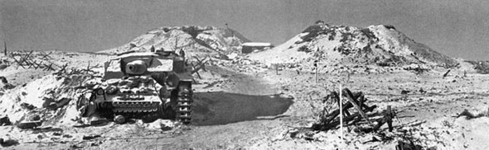
Сражение на Мамаевом кургане, пропитанной кровью высоте, возвышающейся над городом, было необычайно беспощадным.
Бои за Мамаев курган продолжались 135 суток. В районе Мамаева кургана, 2 февраля 1943 года закончилась Сталинградская битва.

Slide 10
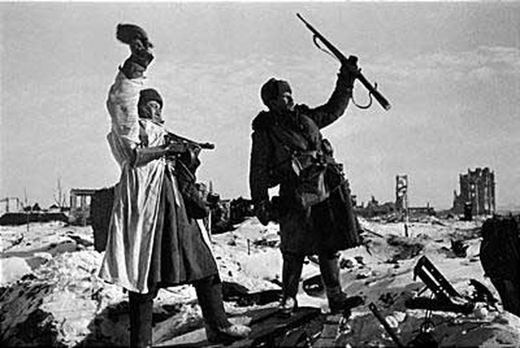
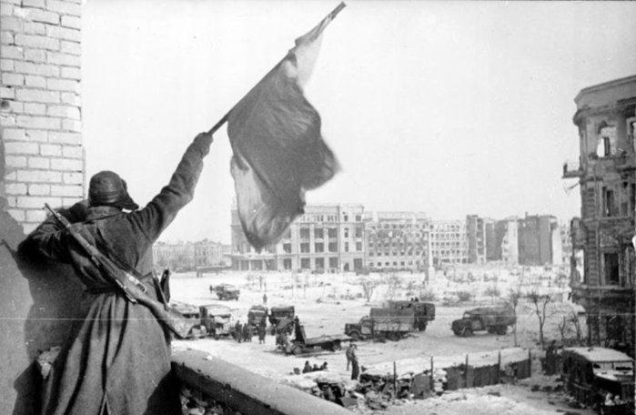
Победа под Сталинградом оказала определяющее влияние на дальнейший ход Второй мировой войны.

Slide 11
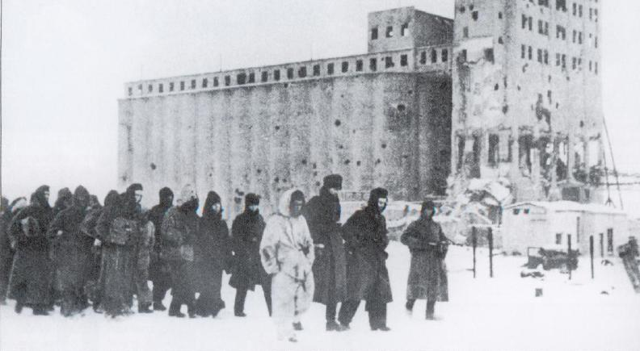
Победа в Сталинградской битве над одной из сильнейших армий мира - немецко-фашистской — далась Красной Армии дорогой ценой.
Общие потери Красной Армии в Сталинградской битве составили 1 млн. 130 тыс. солдат и офицеров, в том числе безвозвратные потери — около 480 тыс. человек, 4341 танк,
15 728 орудий и минометов, 2769 самолетов. Это была выдающаяся победа советского оружия. Под Сталинградом были пленены 24 генерала во главе с генерал-фельдмаршалом Ф. Паулюсом.

Slide 12
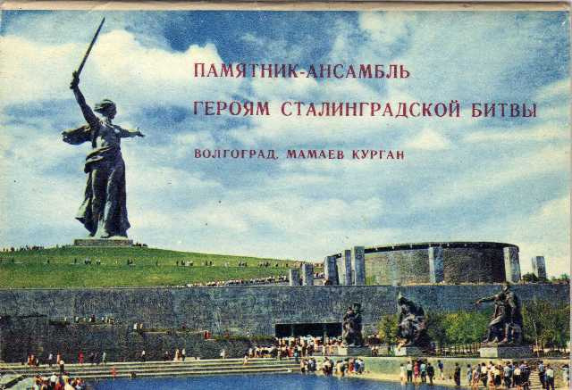
15 октября 1967 года в память о Сталинградской битве на Мамаевом кургане был открыт памятник-ансамбль «Героям Сталинградской битвы». Идея сооружения в городе-герое величественного монумента, в память о великом сражении, возникла почти сразу после окончания битвы.

Slide 13
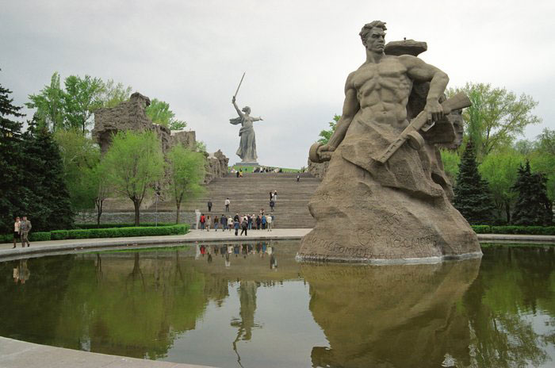
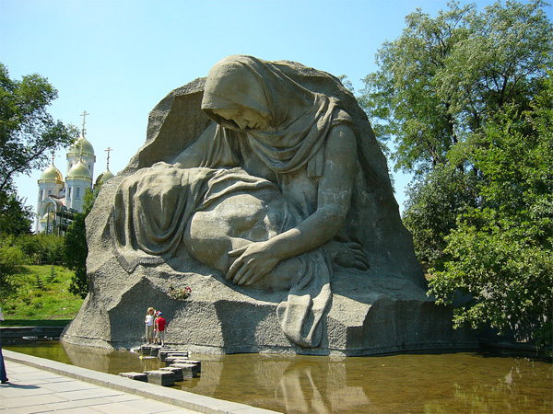
Это самый крупный монумент, посвященный событиям Второй мировой войны, из всех, построенных где-либо в мире. Протяженность мемориального комплекса от подножия до вершины холма составляет 1,5 км, все сооружения выполнены из железобетона.

Slide 14
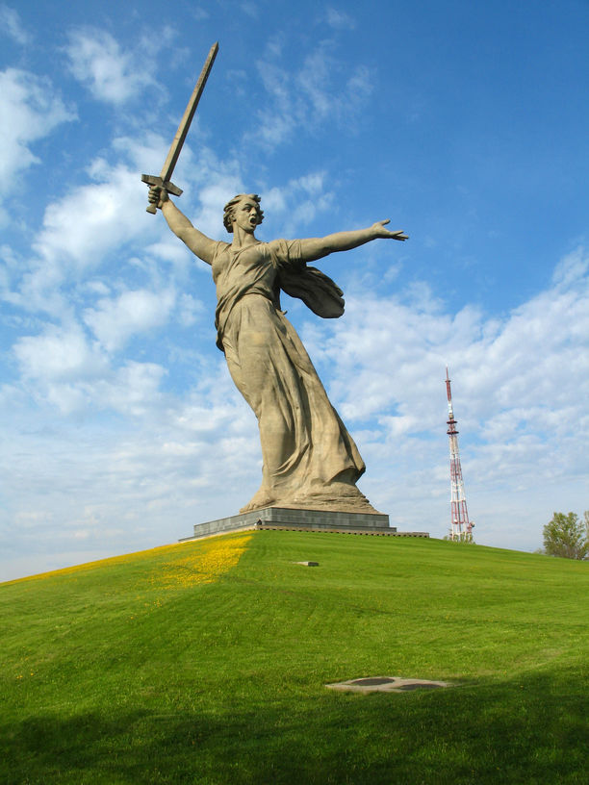
Центральная фигура композиции — скульптура «Родина-мать зовёт!». Она входит в число семи чудес России, так как является одной из самых больших на планете. Её вес – 8000 тонн, высота 85 метров: 4 метра – постамент, 52 метра – скульптура. Меч: длина – 29 метров, вес – 400 тонн 300 кг. Строили весь мемориал 8 лет – с 1959 по 1967гг.

Slide 15
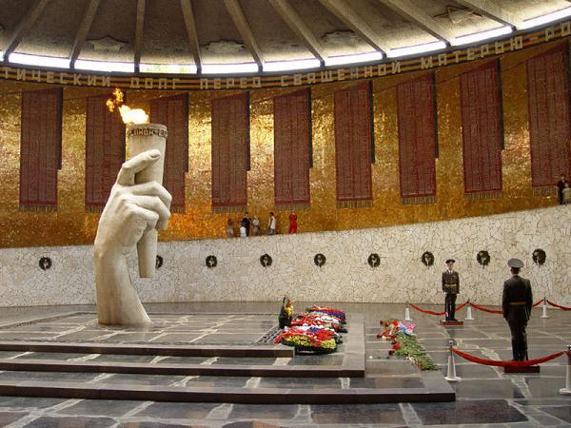
Мамаев Курган стал символом непобедимости русского оружия, русского человека. Недаром Мамаев Курган называют Главной Высотой России.
В настоящее время историко-мемориальный комплекс "Героям Сталинградской битвы" является самым посещаемым в России. Он функционирует круглый год, без выходных, бесплатно.

Slide 16
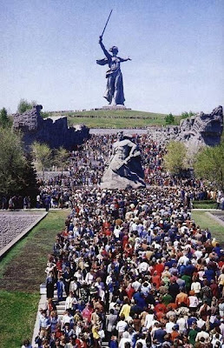
Все дальше и дальше уходят от нас героические и трагические годы Великой Отечественной войны. 2 февраля 2013 г. будет отмечаться 70-я годовщина Сталинградской битвы, ставшей символом невиданного в мировой истории мужества и стойкости нашего народа.
Во славу подвига нашего народа воздвигнуты памятники в граните и мраморе, в музыке и литературе… Но ничуть не меньший памятник воздвигнут в народных сердцах. Память людская – самый великий, самый нерушимый памятник Победы.

Slide 17
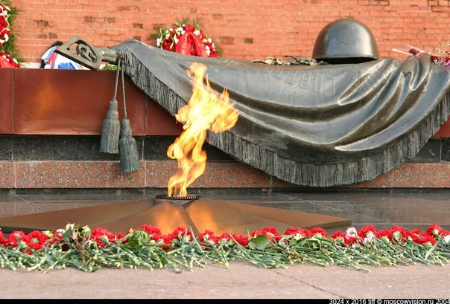
Прошла война, прошла страда,
Но боль взывает к людям:
Давайте, люди, никогда
Об этом не забудем.
Пусть память верную о ней
Хранят, об этой муке,
И дети нынешних детей,
И наших внуков внуки.

